Slide 1
PORTFOLIO PRESENTATION
경력소개 포트폴리오
박 재 민

Slide 2
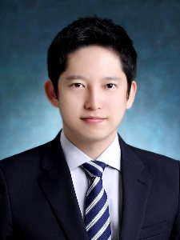
Career Outline
충북 청주신흥고등학교 졸업 (2002.03 ~ 2005.02)
서울 노량진 대성학원 재수 (2005.02 ~2005.12)
서울대학교 컴퓨터 공학부 학사 졸업 (2006.03 ~ 2013.02)
SK Communications 인턴 (2007.07 ~ 2007.08)
캐나다 어학연수 (2009.08 ~ 2009.10)
군복무 서울지방경찰청 전경관리계 인사대원 (2009.11 ~ 2011.08)
삼성전자 입사 (2013.01 ~ 2018.06)
한국주택금융공사 입사 (2018.06 ~ 2019.06)
박 재 민 (朴 宰 民)
1986. 09. 13 출생

Slide 3

삼성전자 경력
- 총 5년 6개월 가량 근무 (2013.01.10 ~ 2018.06.30)
※ MediaSolutionCenter 에서의 실내 LBS 프로젝트는 진행 중단되어 미기재
KNOX Container
무선사업부 B2B개발팀 (2013.12.02 ~ 2016.04.30)
안드로이드 보안 솔루션 KNOX 기반인 보안 공간 개발
Samsung Pass
무선사업부 개발실 (2016.05.01 ~ 2018.02.28)
삼성전자 생체 인증 단말연계 서비스 백엔드 서버 개발
Samsung Developer
Ecosystem
무선사업부 서비스사업실 (2018.03.01 ~ 2018.06.30)
삼성 개발자 포탈 운영 및 개발자 행사 기획

Slide 4
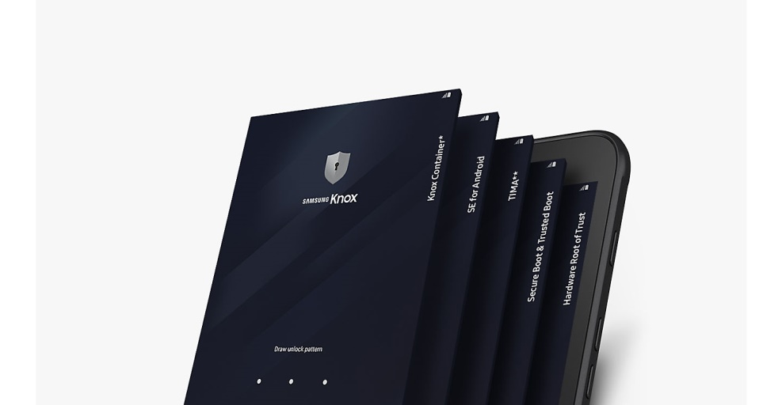
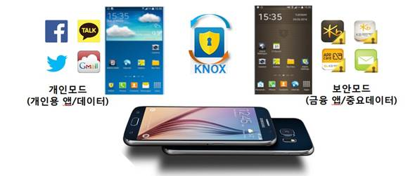
Samsung KNOX
KNOX 는 삼성전자에서 높은 보안성이 요구되는 상황에서 당사 Android 디바이스 및 정보들을 보호하기 위해 만들어진 하드웨어와 연계된 보안 플랫폼입니다.
B2B(삼성전자와 계약으로 KNOX Enterprise 제공) 및 B2C(단말 내 보안폴더 기능)로 사용되고 있습니다.
본인은 KNOX 플랫폼을 활용하여 개인모드와 보안모드로 나누어 사용자에게 활용공간을 제공해 주는 KNOX Container 의 UI/UX를(설치, 설정, 잠금화면 및 생체인증 기능) Android Framework 와 App 개발로 구현하였습니다.

Slide 5
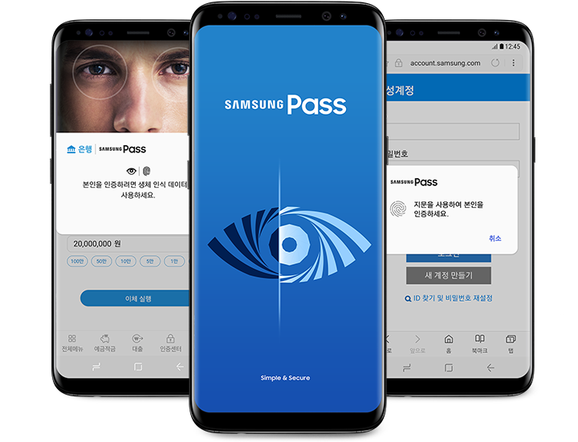

Samsung Pass
Samsung Pass는 홍채, 지문 등의 생체 인식이 가능한 삼성전자 모바일 단말을 활용하여 보다 안전하고 손쉽게 인증 방식을 제공하는 삼성전자의 서비스입니다.
금융, 병원, 쇼핑 등 국내 40여개 파트너 및 추가 해외 파트너들에게까지 삼성패스를 활용하여 인증을 수행하고 있습니다.
중요한 인증값은 KNOX로 보호되고 있고, FIDO기술로 본인을 식별하도록 설계되었습니다.
본인은 백엔드 서버 중에서 Spring을 활용하여 REST API 및 API Gateway 모듈을 개발하였고, mysql 활용한 파트너별 인증건수, MAU 등 서비스 사용통계 보고서를 작성하였습니다.

Slide 6
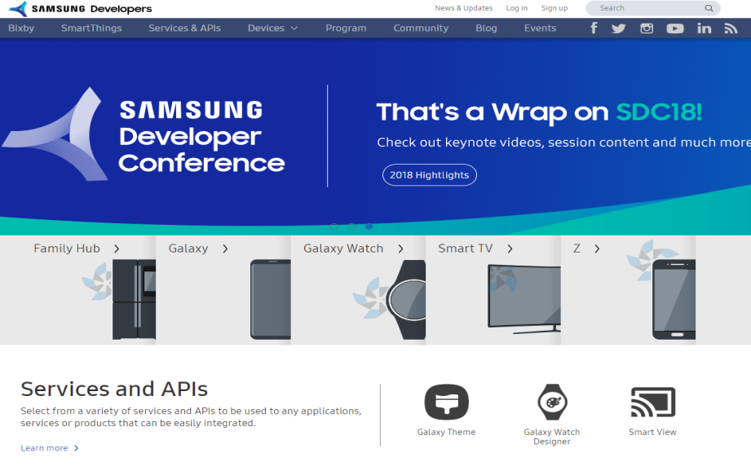
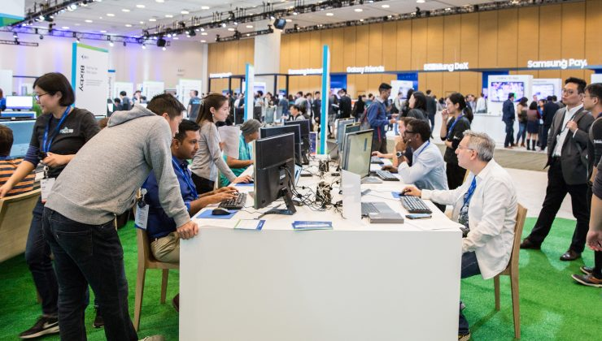
Samsung Developer Eco.
삼성전자에서 삼성단말을 활용한 서비스 개발 생태계 확대를 위해, 개발자들의 참여를 독려하기 위해 마케팅 활동 및 지원 활동을 펼쳤습니다.
Samsung Developer Portal 에서는 개발자들이 삼성 SDK, API 를 사용하여 개발을 할 수 있도록 지원하는 페이지인데, 본인이 이를 운영 관리하였습니다.
Samsung Developer Conference 는 구글 I/O, 아마존 Summit, 마이크로소프트 Build 같은 개발자들의 참여를 독려하는 행사인데, 본인이 행사 컨텐츠 정리 및 기획에 일조하였습니다.

Slide 7

한국주택금융공사 경력
- 총 1년 가량 근무 (2018.06.30 ~ 2019.06.17)
ICT 전략부
사이버안전팀 (2018.06.30 ~ 2018.11.15)
연수 3주 후 배치받아, 공사 정보보안 업무 수행
ICT 운영부
경영지원전산팀 (2018.11.16 ~ 2019.06.17)
공사 모바일 서비스 수정개발, 운영 업무 수행

Slide 8



정보보안 업무
DDos대응훈련, APT대응훈련, 해킹메일 대응훈련, 매체보안 및 보안솔루션 관리, 관제솔루션 사업추진, 금융위, 금융보안원 및 국정원과 협업 등 정보보안 업무 전반을 수행하였습니다.
제가 속해있을 당시 2018년도 공사는 준정부기관 중 국정원 정보보안 평가에서 1위 성과 달성하였습니다.
비록 짧은 기간이었지만 금융 공공기관의 정보 보안에 대해 배울 수 있었습니다.

Slide 9
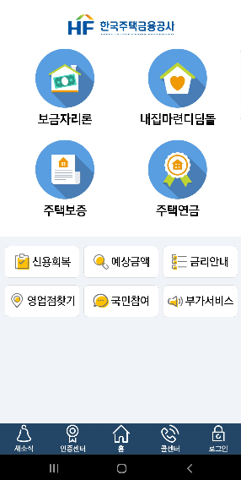
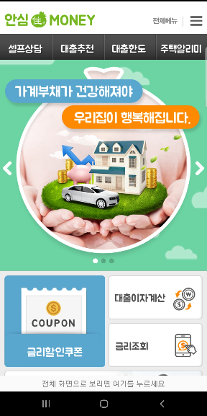
모바일앱 서비스 업무
공사에서 코어계와 연동하여 고객들에게 대출 및 보증 신청을 접수받을 수 있는 채널계 중 모바일 어플리케이션 쪽의 수정개발 및 운영을 담당 하였습니다. (스마트주택금융 모바일 앱, 안심주머니 모바일 앱)
Android 와 iOS 를 동시 지원하는 Hybrid 앱 방식으로 화면은 JSP 로 구성되어 있고, 데이터는 Spring 에서 가공하여 코어계로 넘겨주고 받는 형태로 구현되어 있습니다.
지원인력, 외주인력이 없이 단독 수정개발, 관리, 배포했습니다.

Slide 10
감사합니다

